Slide 1
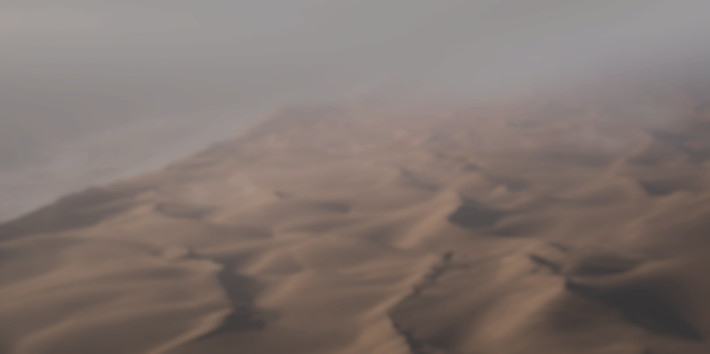
О, Ты Отец наш вечный
Создатель и Творец
Бог всемогущий

Slide 2
Нам от Святого Духа
Родился Сын Христос
Спаситель Иисус наш

Slide 3
Верю я – Ты Бог, Отец наш
Верю я – Ты Сын Христос
Верю я в Святого Духа,
Ты триедин, Господь

Slide 4
Верю я в силу воскресенья
Воскреснем мы в Тебе
Ведь верю я в Твое имя, Иисус

Slide 5
Судья наш и Защитник
Страдал и был распят
Прощение в Тебе, Бог

Slide 6
Сойдя в тьму, Господь наш
Для славной жизни воскрес
Воссел на небесах

Slide 7
Верю я в Тебя
Верю я, что Ты воскрес
Верю я, Иисус Христос - Господь

Slide 8
В жизнь вечную я верю
Непорочно Ты был рождён
Верю я, есть Святых единство
И в Твою церковь, Бог

Slide 9
Верю я в силу воскресенья
Когда Иисус придёт
Ведь верю я в Твоё Имя, Иисус

